Slide 1



Slide 2



































Шифровальщик
ж
у
о
к
а
с
о

Slide 3










































Шифровальщик

Slide 4
Имя существительное -
часть речи,
обозначает предмет,
отвечает на вопросы кто? или что?
Одушевл. | Неодушевл.
кто? | что?
Ед. ч. | Мн. ч.
один | много
М.р. | Ж. р. | С.р.
он мой | она моя | оно моё

Slide 5
Поэт, ужин, солдат, радио,
сирень, кровать, месяц, герой.

Slide 6
Имя существительное -
часть речи,
обозначает предмет,
отвечает на вопросы кто? или что?
Одушевл. | Неодушевл.
кто? | что?
Ед. ч. | Мн. ч.
один | много
М.р. | Ж. р. | С.р.
он мой | она моя | оно моё

Slide 7
Поэт, ужин, солдат, радио,
сирень, кровать, месяц, герой.

Slide 8
Месяц
- м. р.
Луна
- ж. р.

Slide 9
Имя существительное -
часть речи,
обозначает предмет,
отвечает на вопросы кто? или что?
Одушевл. | Неодушевл.
кто? | что?
Ед. ч. | Мн. ч.
один | много
М.р. | Ж. р. | С.р.
он мой | она моя | оно моё

Slide 10




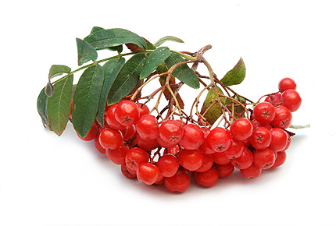
«Почтальон»

Slide 11
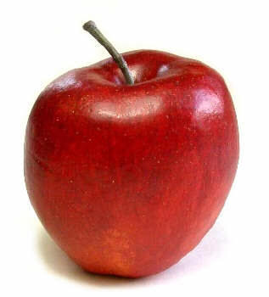


«Почтальон»

Slide 12


«Почтальон»

Slide 13



ранец
учительница
облако
трамвай
рябина
яблоко

Slide 14
Имя существительное -
часть речи,
обозначает предмет,
отвечает на вопросы кто? или что?
Одушевл. | Неодушевл.
кто? | что?
Ед. ч. | Мн. ч.
один | много
М.р. | Ж. р. | С.р.
он мой | она моя | оно моё

Slide 15
Мелом –
имя существительное, чем?
1. мел
2. неодуш., м. р., ед. ч.
3. втор. член предложения

Slide 16

- Я узнал…
- Я повторил…
- Я запомнил…
- У меня сегодня получалось...
- Мне было сложно...

Slide 17
Имя существительное -
часть речи,
обозначает предмет,
отвечает на вопросы кто? или что?
Одушевл. | Неодушевл.
кто? | что?
Ед. ч. | Мн. ч.
один | много
М.р. | Ж. р. | С.р.
он мой | она моя | оно моё

Slide 18
В презентации использованы материалы сайтов:
http://allday.ru/index.php?newsid=474652
http://www.squidoo.com/happiness101
http://www.liveinternet.ru/users/svetikh/rubric/2080692/
http://sultonfrukt.ygo.ru/catalog/?g=17700
http://www.egoza-shop.ru/catalog/3879/3918/
http://el-en.ru/dlja-detejj/razvivajushhie-igry/575-tramvajj.html
http://www.squidoo.com/groups/charlotte-mason
http://клипарт.рф/@/Vlad/
http://www.ibis-online.ru/catalog/details/foto/?id=208&PHPSESSID=6445441ad52a05d3202dadfafc008842
http://www.clipartof.com/portfolio/alexbannykh/school
http://www.proshkolu.ru/user/Olgas28/file/1294430/

